Slide 1

Java とは何か
なぜ学ぶべきか？
Heather VanCura
Notes:
初心者やジュニア、若手開発者のためのJava
Java とは何か なぜ学ぶべきか？
対象者
プログラミングの経験がある
高校生、大学生、新米開発者
プログラミングの経験がない方
概要
Java が世界で最も人気のあるウェブサイトを支えていることをご存知ですか？Java は Wikipedia、Spotify、Google、Amazon など、多くのサイトの中核を成しています。
Java は25年以上前に作られ、現在も主要なプログラミング言語の一つです。Java 開発者は世界で最も高給の開発者の中に入ります。
このトークでは、Java が何であるか、Java がソフトウェア業界の問題をどのように解決するか、そして Java がどのようにキャリアの成長をサポートできるかを説明します。
また、Java を学ぶためのリソースを提供し、どのように Java の認定開発者になるかをお伝えします。新しい Java のバージョンがリリースされたときに、どのように情報を得るかもお教えします。
さらに、地元の Java User Group に参加することでネットワークを築き、最終的にはインターンシップや仕事に繋がる可能性があることもお伝えします。
Java を学ぶことで、楽しさも一緒に体験してください！
参加の方法
地元のJUG(※)に参加する
JUGを通じてネットワークを広げ、インターンシップの機会を得る
オープンソースに貢献し、実際のプロジェクトでの作業方法を学ぶ
(※)訳注：日本においては、JJUG（日本 Java ユーザーグループ）が大きな JUG である。

Slide 2
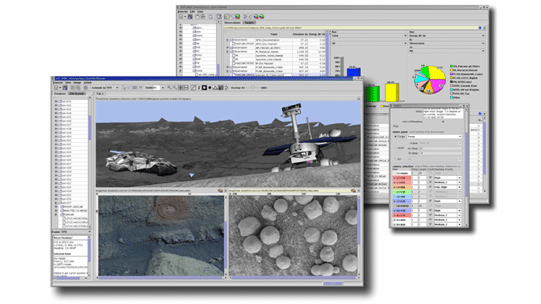
Java はどこで使われている？
Notes:
2004年に、Javaは人類の惑星探査範囲を拡大した初めてのプログラミング言語となりました。その年の3か月間、カリフォルニア州パサデナにあるNASAのジェット推進研究所（JPL）の科学者たちは、JPLのロボットインターフェースラボが開発したJavaベースの Maestro Science Activity Planner を使用して、スピリット火星探査車を制御し、火星を探索しました。

Slide 3

Java はどこで使われている？
Notes:
人々のために、そして人々によって作られた百科事典がオープンソースソフトウェアで運用され、Javaで動作する検索エンジンを搭載しているのは理にかなっています。
参加者にどのようにWikipediaを利用しているかを確認し、その後、Javaがどのように検索機能を支えているかについて考えるよう促してください。

Slide 4

Java はどこで使われている？
Notes:
Minecraft は 2009 年に発表され、2011 年に正式にリリースされました。
長年にわたり、Minecraft は2億5千万の登録ユーザーを集め、開発元の Mojang は 2014 年にハイテク大手 Microsoft から25億ドルで買収されました。
月間ユーザー数 1億2600万人、売上本数 2億本
このスライドを使用して参加者と対話し、彼らの好きな Minecraft の機能について知り、その機能がどのように作られたかを考えてみましょう。

Slide 5
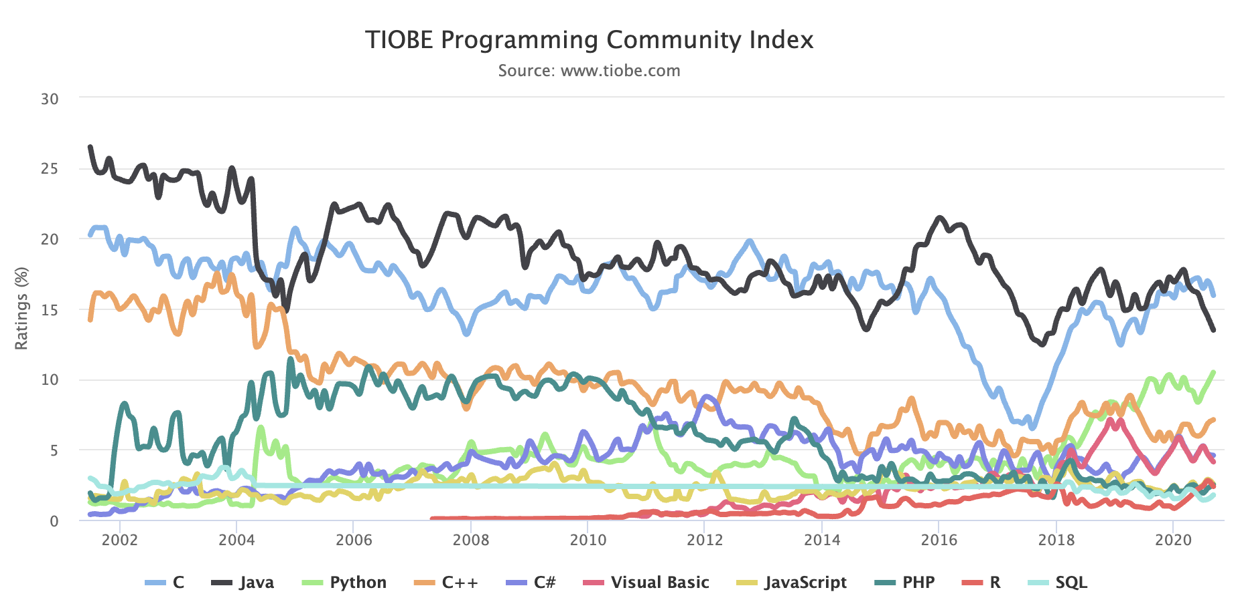
プログラミング言語別の人気度
Notes:
TIOBE プログラミングコミュニティインデックスは、プログラミング言語の人気度を示す指標です。
このインデックスは月に一度更新されます。評価は、世界中の熟練エンジニアの数、コース、およびサードパーティのベンダーに基づいています。
Google、Bing、Yahoo!、Wikipedia、Amazon、YouTube、Baiduなどの人気検索エンジンが評価の計算に使用されます。
TIOBEインデックスは、最も優れたプログラミング言語や、最も多くのコードが書かれた言語についてではないことに注意することが重要です。
このインデックスは、自分のプログラミングスキルが最新であるかを確認するためや、新しいソフトウェアシステムの構築を始める際にどのプログラミング言語を採用すべきかを戦略的に決定するために使用できます。

Slide 6
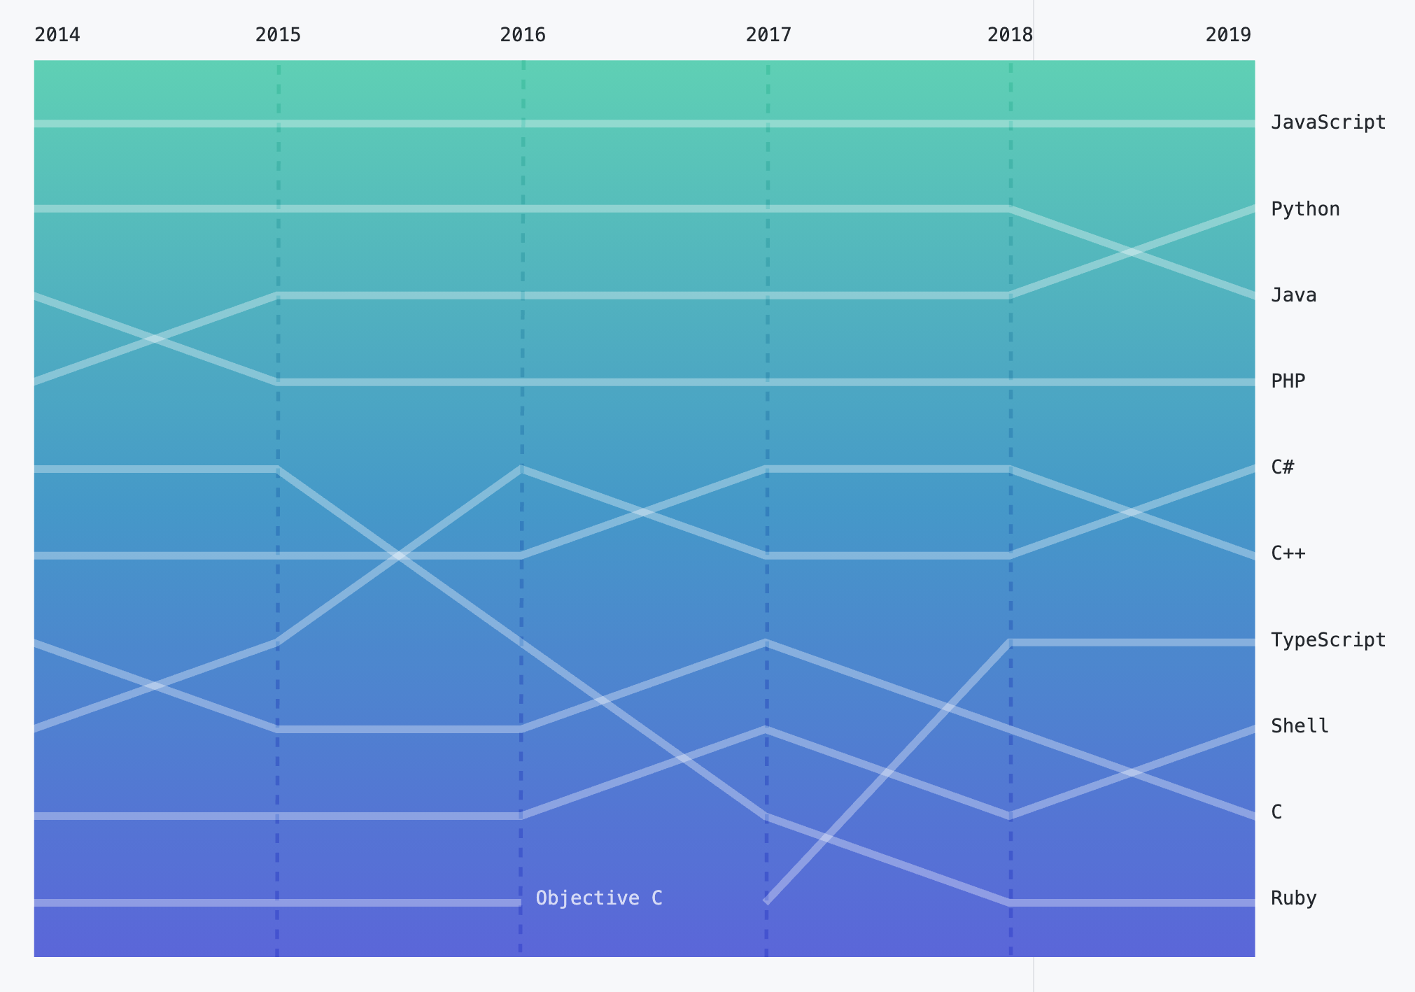
世界におけるプログラミング言語の使用状況
Notes:
このグラフは GitHub が 2020 年に行った調査結果からのものです。GitHub は世界中の多くの開発者がソースコードを共有する場です。
1000万人の新しい開発者が GitHub コミュニティに参加し、世界中で4400万以上のリポジトリに貢献しました。そのような世界中のコードの背後には、グローバルで成長し続けるコントリビューターのチームがあり、その80％がアメリカ国外から貢献しています。
昨年、開発者たちは GitHub で370以上の主要なプログラミング言語で協力しました。

Slide 7
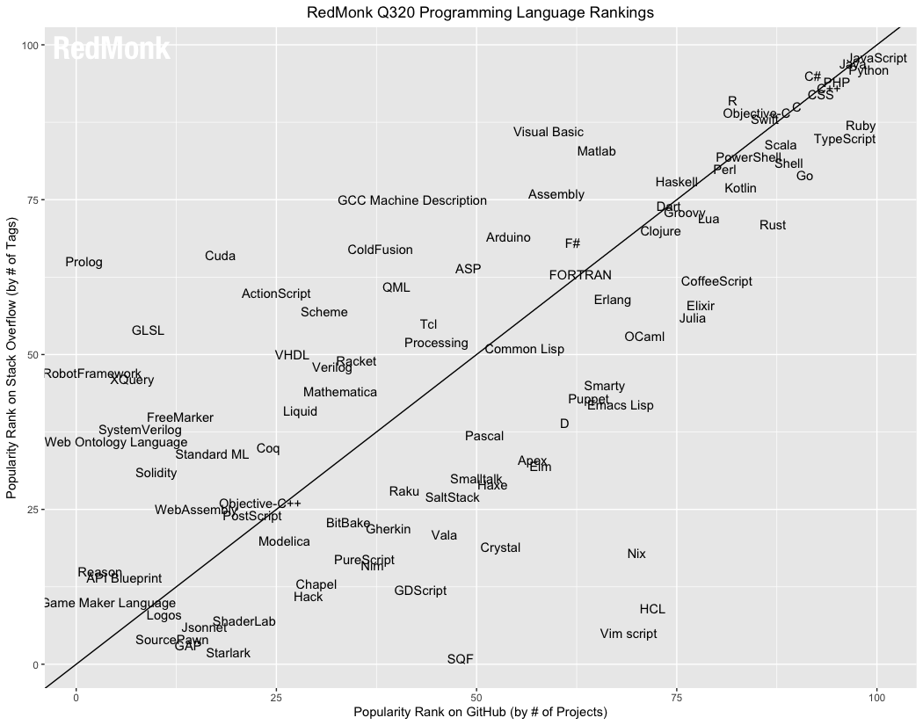
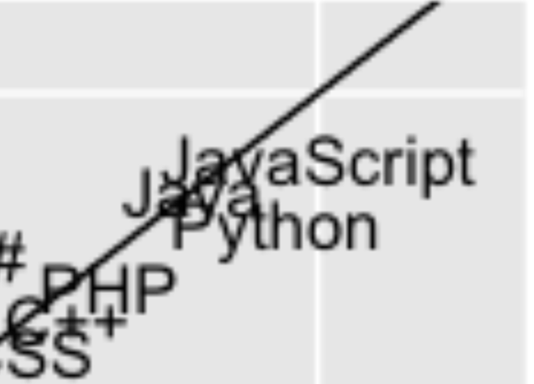
将来の潜在的なトレンドについて
Notes:
このグラフは、業界アナリストであるRedMonkによるプログラミング言語のランキングです。https://redmonk.com/sogrady/2020/07/27/language-rankings-6-20/.
GitHubとStack Overflowから言語ランキングを抽出し、それを組み合わせて、コード（GitHub）とディスカッション（Stack Overflow）の両方での支持を反映するランキングになります。
このランキングは、現在の使用状況を統計的に正確に表現することを目的としているわけではなく、言語に関するディスカッションと使用状況を関連付けることで、将来の採用傾向に関する洞察を得ることを目指しています。

Slide 8
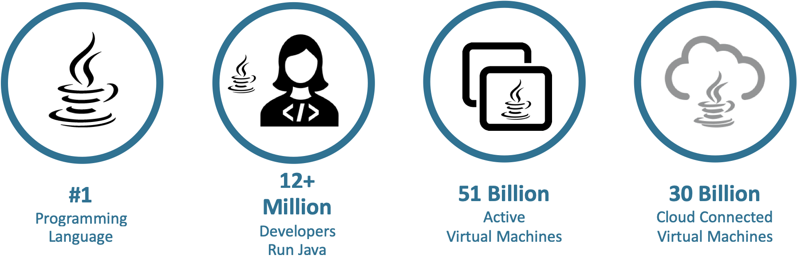
いろんなところに Java はある！
Notes:
Glassdoorの『2021年アメリカの50のベストジョブ』レポートでは、Java Developerが第1位にランクされ、Data Scientist、Product Manager、Business Development Managerといった職業を全体的な職務満足度で上回りました。このプレゼンテーションをJUGや教育者に提供することで、正確な情報を伝えることができます。Javaは学生に最初に教えるべき言語であり、ソフトウェア開発のキャリアはJavaから始めるべきです。

Slide 9











Java を使っている企業は？
Notes:
こちらの会社で働きたいですか？ Javaは技術職を求める雇用主に最も需要が高いスキルであり、また最も高い報酬を得られる技術スキルでもあります。 業界のプロジェクトに携わるようになると、Javaコードを含まない、または関係しないプロジェクトを見つけるのは難しいでしょう。
TODO: 子どもたちにアピールできる会社をさらに追加すること。

Slide 10

Java の学習を始めるには？
academy.oracle.com
Notes:
Oracle Academyは、無料で利用できる幅広い教育リソースを提供しています。その中には、カリキュラム、教室用の学習リソース、ソフトウェア、クラウド技術、実践環境などが含まれています。これらは認定された学位授与機関向けに提供されています。
Oracle Academyは、教育機関およびその機関に所属する教育者を対象としています。
私たちは学生を直接対象としているのではなく、教育者と直接連携し、教育者がその学生を指導する形で支援を行います。
ITプロフェッショナルはOracle Academyのメンバーになることはできません。
TODO: 地元の教育機関を検索し、連携を図ることについての注記を追加する。
Oracle Academyは「源泉からの提供」です。

Slide 11

学習者を巻き込む
Oracle Academy は、教育機関や教職員に対して、学生を引きつけ、鼓舞し、将来のテクノロジー革新者およびリーダーとなるために必要な業界関連のスキルを身につけるためのコンピュータとテクノロジーの教育リソースを提供しています。
教育機関、教育者、学生に対して、無料で提供しています。
Oracleの慈善教育プログラムは、学生がキャリアに備えるのを支援します
Notes:
Oracle Academyは、Oracleが提供する世界的な教育支援プログラムであり、技術教育、スキルの向上、イノベーション、ダイバーシティ、インクルージョンの推進を目的としています。このプログラムは、世界中の教育者を対象としています。
このプログラムでは、教育機関およびその教育者に、カリキュラム、クラウド、ソフトウェア、専門的な開発に関する無料の教育・学習リソースを提供します。これにより、学生が知識を深め、実践的な経験を積み、キャリアに直結するスキルを習得する手助けをします。

Slide 12
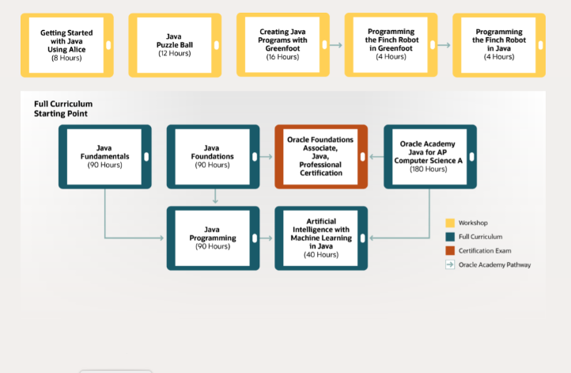
無料で利用できるコースと学習教材
Javaの学習ルート
Notes:
https://academy.oracle.com/ja/solutions-curriculum-java.html

Slide 13


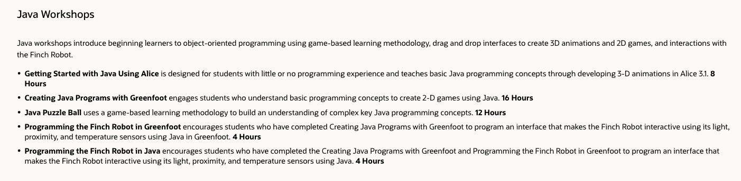






"Workshop in a Box"
https://academy.oracle.com/en/training-workshops.html
Notes:
Oracle Academyのメンバーシップや参加資格は、教育機関およびその機関に所属する教育者向けのものです。
私たちは学生を直接対象としているのではなく、教育者と直接連携し、教育者が学生を指導する形でリソースを提供しています。
プロフェッショナルの方はOracle Academyのメンバーになることはできず、これらのリソースを個人または職業的な目的で利用することはできません。
このスライドで紹介されているカリキュラムや学習パスは、教育者が教室で学生を指導するために利用するものです。
また、「Workshop in a Box」と呼ばれるリソースも提供しています。これらは、ボランティア、教育者、保護者が学生と一緒に利用できる「バーチャル」ボックスで、初めてコンピューティングに触れる経験を楽しく魅力的なものにすることを目的としています。なお、これらのワークショップリソースにはトレーニングは含まれていません。これらのリソースにアクセスできる公開サイトはこちらです： https://academy.oracle.com/en/training-workshops.html
これらは、教育機関向けに提供されている充実したカリキュラムほどの内容ではありませんが、常に最新の状態に保たれており、7～8言語で利用可能です。

Slide 14
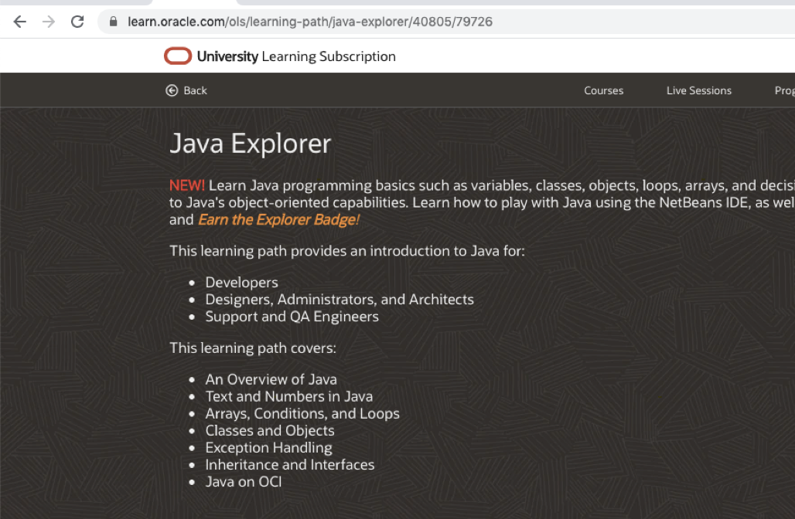
Oracle University の Java Explorer（無料の研修）
learn.oracle.com/ols/learning-path/java-explorer/40805/79726
Notes:
学生や初学者として、Oracle Universityを通じて自主的に学習できます。
Java Explorerコースでは、6時間以上の無料トレーニングが提供されています。

Slide 15
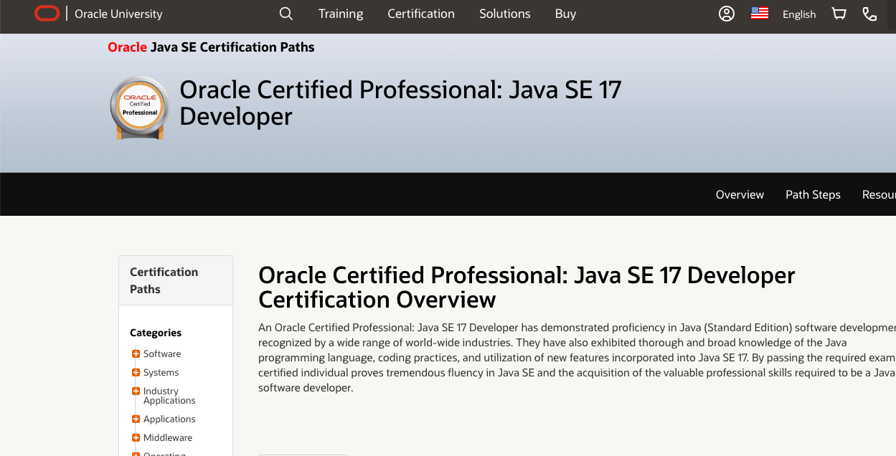
Java の研修と認定資格
education.oracle.com
Notes:
https://education.oracle.com/oracle-certified-professional-java-se-17-developer/trackp_OCPJSE17
Java SEトレーニングと認定も利用可能です。Java SE 21はまもなく提供予定です。
また、Oracle University コンテンツに関する質問やディスカッションのための Oracle University のコミュニティもあります。
https://community.oracle.com/ou/

Slide 16
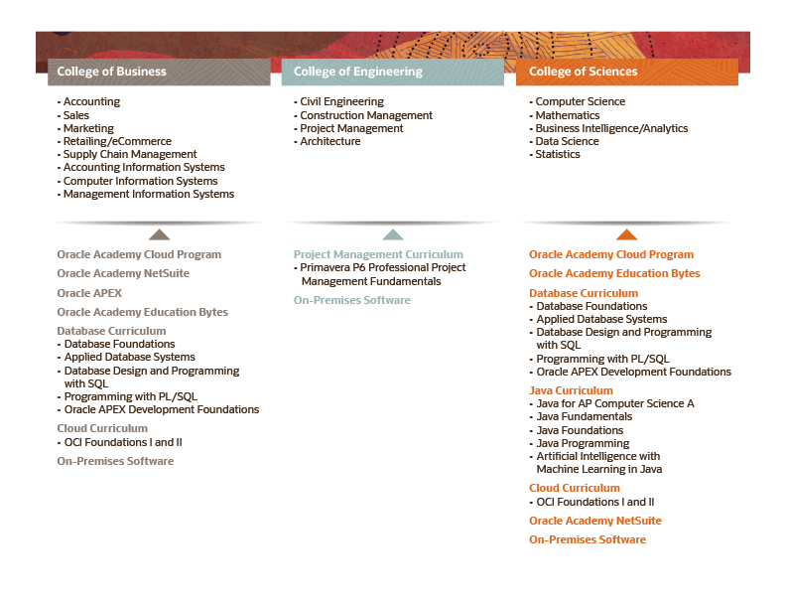
Notes:
このスライドは、大学やカレッジで私たちのリソースが一般的に活用されている場所を示しています。

Slide 17

アプリケーションを作りながら Java を学ぶ
プロジェクトベースの学習： 動作するアプリケーションを作りながら Java を学ぶ
Java の個別のトピックとそれらの関係を示した知識マップ
自分だけの学習計画
文章によるチュートリアルと対話型のクイズ
JetBrains のプロフェッショナル IDE との連携
27万人以上の学習者が参加するコミュニティ
学習後に、GitHub に公開して自分のポートフォリオを作ることができます
JetBrains Academy での 3 ヶ月間の無料トライアル : jb.gg/academy/java_in_education
Notes:
JetBrainsは最近、JetBrains Academyという教育プラットフォームを立ち上げました。このプラットフォームは、インタラクティブでプロジェクトベースの学習と、強力なプロフェッショナル開発ツールを組み合わせたものです。
JetBrainsが提供する強力な IDE とインタラクティブな環境で、ステップバイステップで実用的なアプリケーションを作成しながらJavaを学びましょう。 以下のリンクから、JetBrains Academyの3か月間の無料トライアルを延長して利用できます。
http://jb.gg/academy/java_in_education

Slide 18
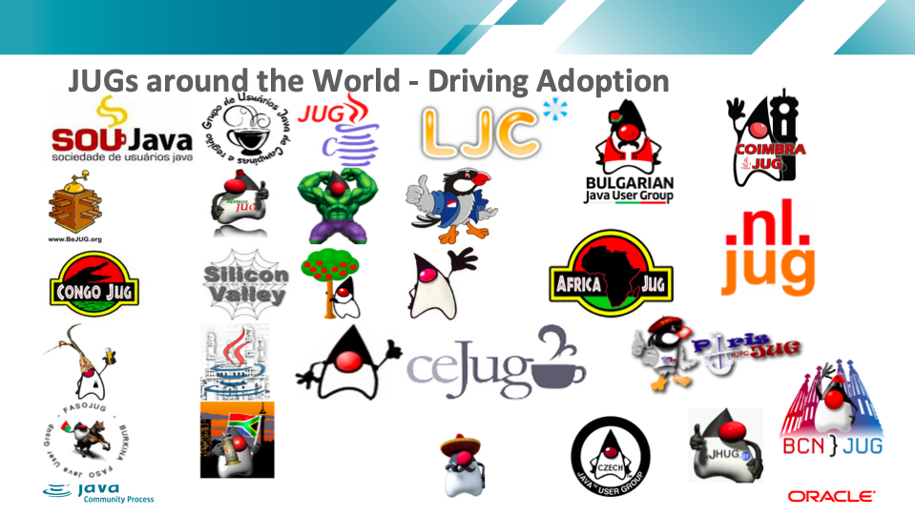
Notes:
100 近くの JUG が JCP に参加しています。
https://jcp.org/en/participation/JUG_list
JUG はパートナーメンバーとして JCP プログラムに参加できます。
https://jcp.org/en/participation/jug

Slide 19
次のステップ
教員 / コミュニティのリーダー
学生
Oracle Academyの教育機関メンバーとして登録すると、Java の学習教材にアクセスすることができます。この教材にはワークショプ・パッケージや教室で学生に教えるために活用できるカリキュラムが含まれています
教育機関で働いている場合は、自分の機関がすでにメンバーであるか確認してください
JUG リーダーの皆様：詳細は Oracle Academy のウェブサイトをご覧いただくか、Oracle Academy チームにお問い合わせください。また、個人として登録し、ワークショップ・パッケージを使って教えることができます。
無料の Oracle University Java Explorer コースを受講しましょう
地元の Java User Group（JUG）にコンタクトしてみましょう
集まりに参加して、自己紹介してみましょう
JUG に関する提案やおすすめをディスカッションリストで尋ねてみましょう
ディスカッションリストでJUGに関する提案やおすすめを聞いてみましょう

Slide 20
資料
新しい世代の開発者に向けて Java を広めよう
https://jcp.org/java-in-education(ここから groups.io に参加できます)
業界におけるJavaの利用例 (JCPメンバーによる解説)
プロジェクトへの参加についてコミュニティメンバーと話し合いを開催する方法
https://github.com/jcp-org/Java-in-Education/wiki/Java-in-Education---Wiki-Page
Notes:
この資料の録画は下記にあります。
https://jcp.org/aboutJava/communityprocess/media/Java_in_Education_for_JUG_Leaders_November_2020.mp4

